Slide 1
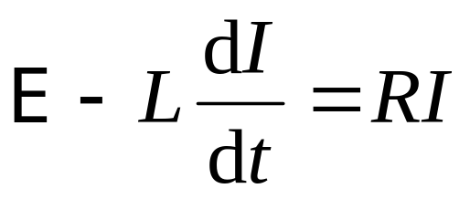
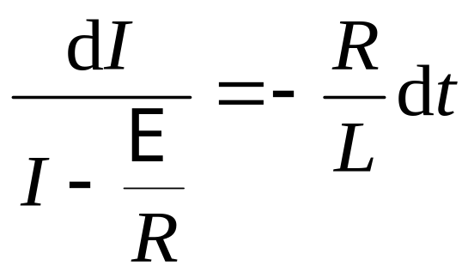
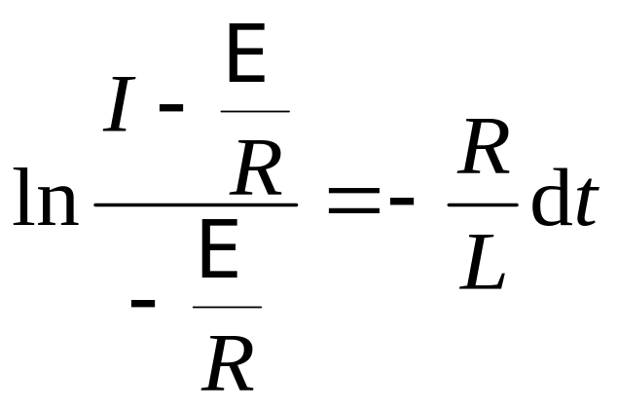

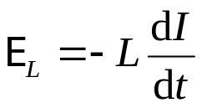
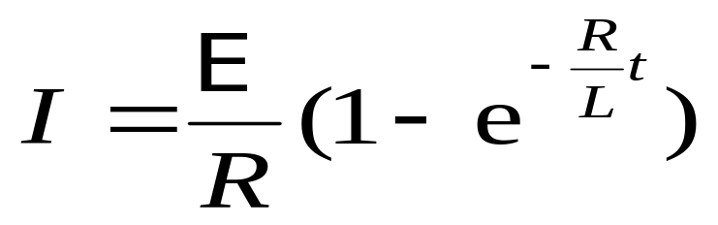
K
R
+
L
_
I

Slide 2
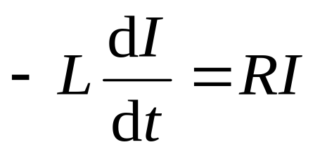
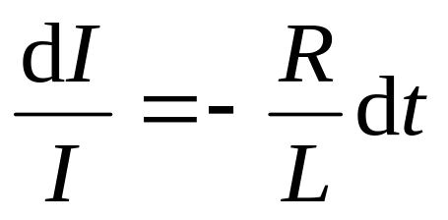
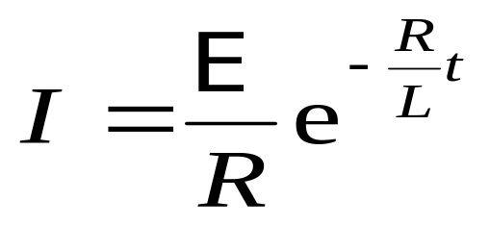
将开关K与位置1接通相当长时间后，电路中的电流已达稳定值E /R，然后，迅速把开关放到位置2.
按照欧姆定律，有
R
+
L
2
_
K
I
1
E

Slide 3
本章目录
选择进入下一节：
8-1 电磁感应定律
8-2 动生电动势和感生电动势
8-3 自感和互感
*8-4 R L电路
8-5 磁场的能量 磁场能量密度
8-6 位移电流
电磁场基本方程的积分形式
END

